Slide 1
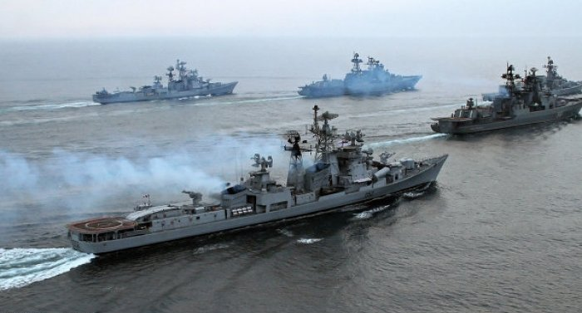
Военно - Морской Флот на страже Родины
Работу выполнил ученик 3 класса Шинтимиров Рамиль

Slide 2
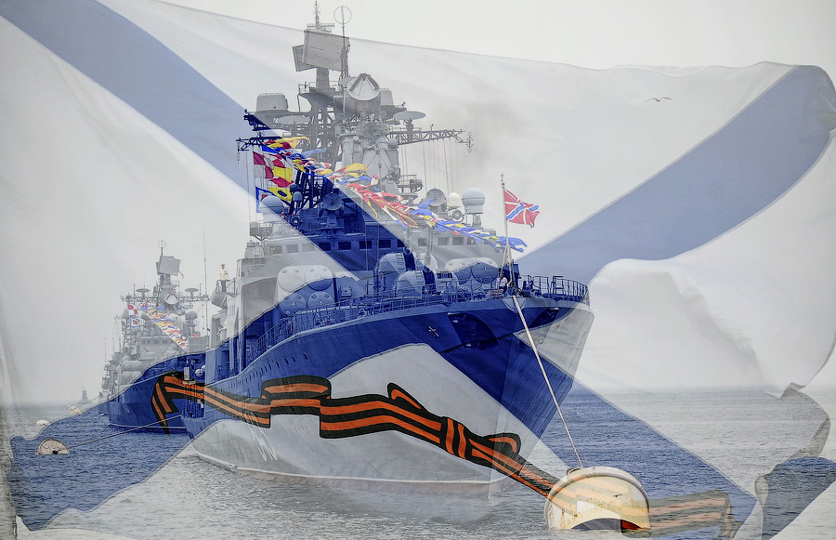

Slide 3
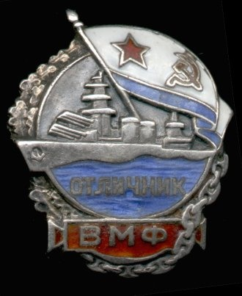
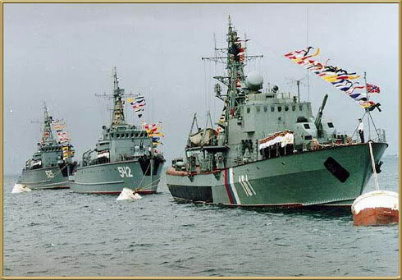
Северный флот ВМФ России
Тихоокеанский флот ВМФ России
Черноморский флот ВМФ России
Балтийский флот ВМФ России
Каспийская флотилия ВМФ России

Slide 4
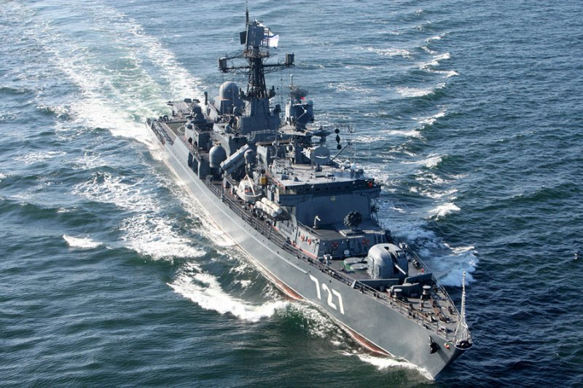
Честь России бережет, Чужих не пустит на порог.

Slide 5
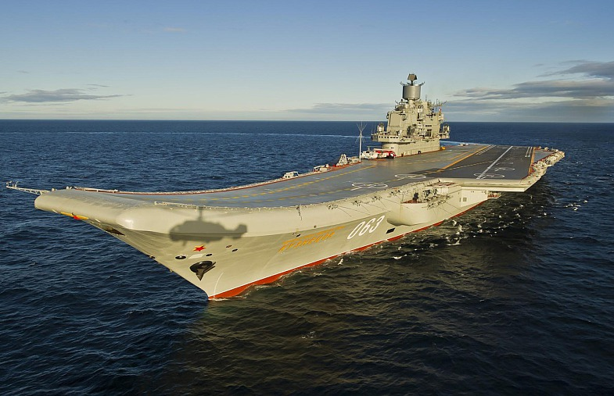
Для защиты земель и торговых путей Вас Россия служить позвала. В бури, штормы и штиль, Через тысячи миль Океан защищают войска.

Slide 6
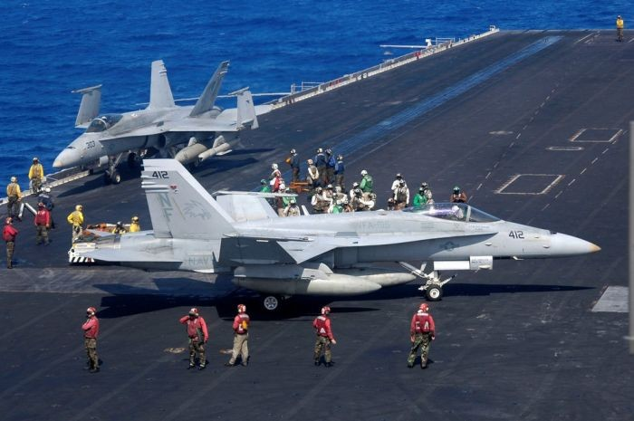
На океанах всех снискали славу Морские волки - Родины сыны. Военный флот, радея за державу, - Он щит морской огромнейшей страны.

Slide 7
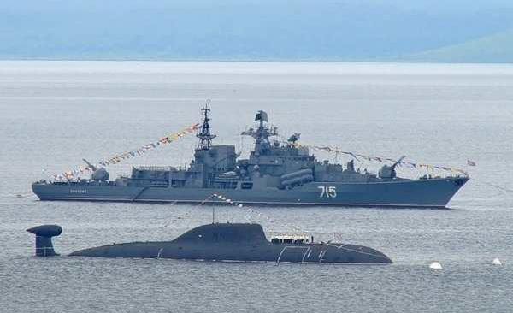
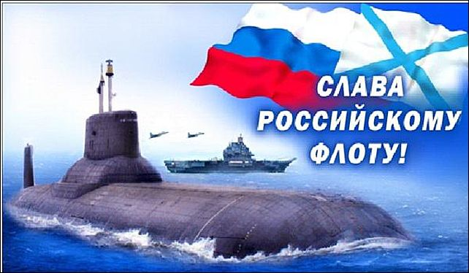
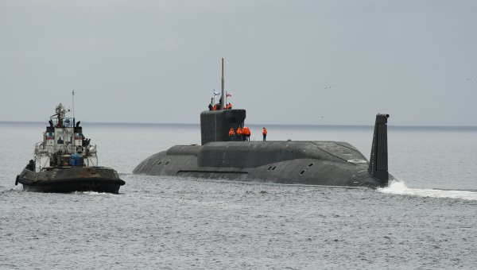
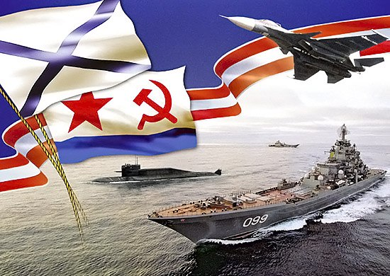

Slide 8
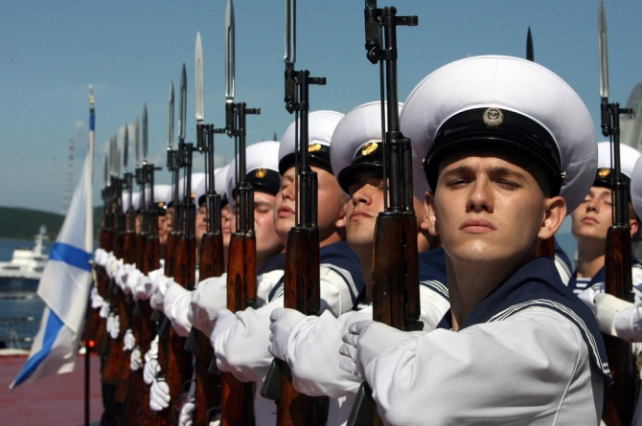
Он призван охранять спокойствие России В нем служат только те, кто этого достоин Тихоокеанский флот – это наша сила Пока он есть Россия может спать спокойно.

Slide 9
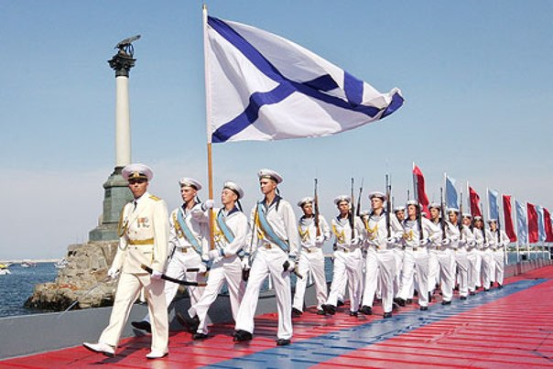
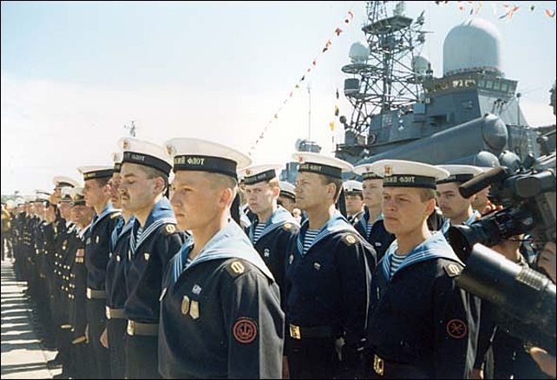
За кормой волна седая, снова мы на курс легли. День за днем, не уставая, на заданьях корабли. Кратки в слове, в деле строги, моряки не подведут — в мирный день и в час тревоги честь России сберегут.

Slide 10
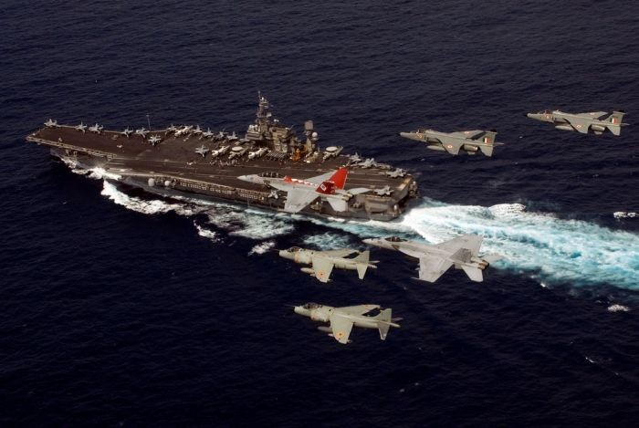
Легендарный Тихоокеанский флот – надежда наша и оплот! Никто не в силах усомниться, что флот – надежно бережет границы

Slide 11
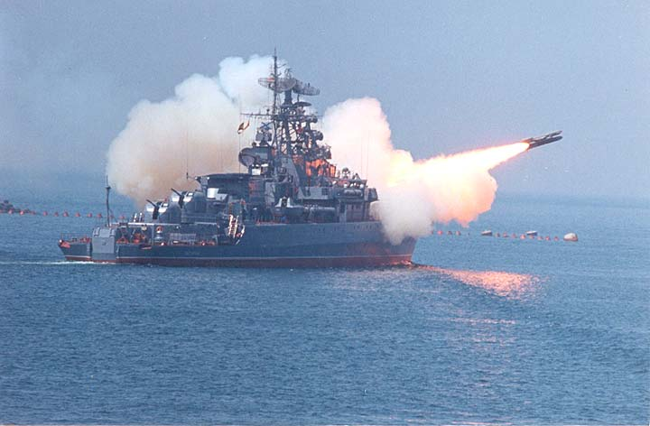
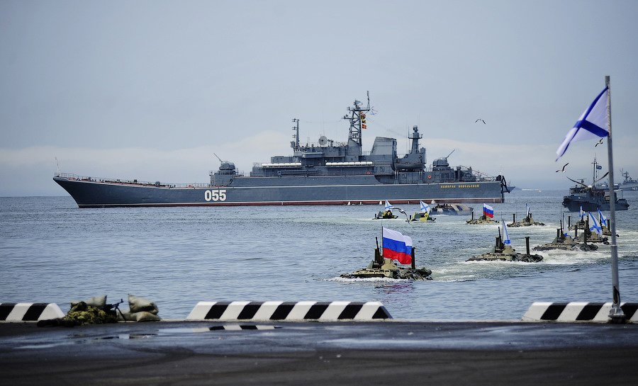
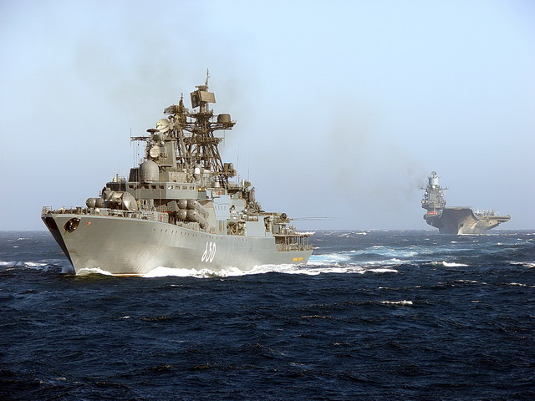
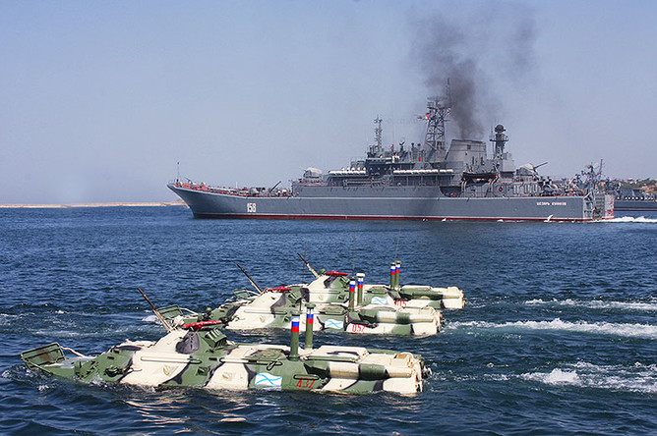

Slide 12
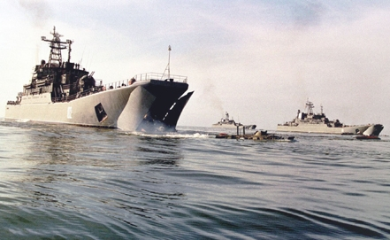
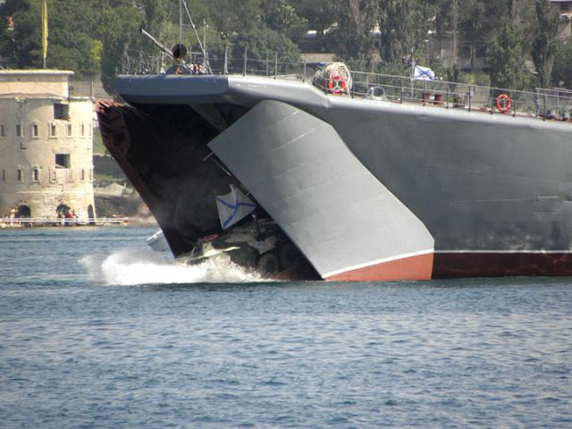
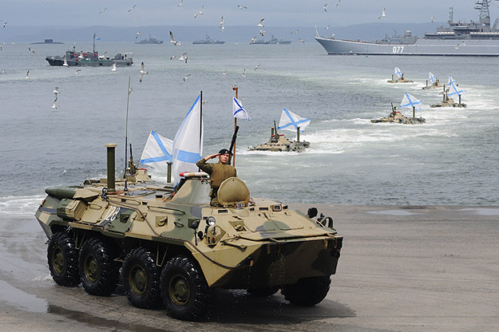
Большие десантные корабли

